Slide 1
PAPER PRESENTATION
以人工兔群最佳化演算法
優化深度 LSTM 的股價預測
Stock price prediction with optimized deep LSTM network
with artificial rabbits optimization algorithm
LSTM × ARO
Burak Gülmez｜Expert Systems with Applications｜2023
Notes:
開場：這篇論文不是發明新的 LSTM 單元，而是用模仿兔子行為的 ARO 演算法，自動尋找較好的 LSTM 架構與訓練超參數。

Slide 2
01｜研究動機
這篇論文想解決什麼問題？
問題 1｜股價具時間依賴
問題 2｜LSTM 需要調參
研究想法｜讓 ARO 搜尋
下一個交易日的價格，可能與前面多天的價格走勢有關。
層數、神經元、學習率等設定，會影響準確度。
利用群體式啟發式搜尋，找出表現較好的 LSTM 設定。
重點：ARO 是調參器；LSTM 才是預測器
原文 pp.1–2
02
Notes:
股價是時間序列，LSTM 適合捕捉歷史資訊，但其效果強烈受超參數影響。作者嘗試讓 ARO 取代人工調參。

Slide 3
01｜研究動機
研究貢獻與整體架構
ARO：外部最佳化
Deep LSTM：預測模型
提出候選超參數
評估誤差 → 更新候選解
讀取過去 20 天股價
輸出隔天的預測價格
輸出最佳模型
原文摘要與 Fig.2 (p.7)
03
Notes:
請把右半邊看成真正做預測的模型，左半邊是外層超參數搜尋流程。每一組兔子位置都對應一種 LSTM 設定。

Slide 4
研究背景
相關研究：為何要把時間序列模型與最佳化結合？
傳統時間序列
深度時間模型
混合最佳化
ARIMA 等方法建模價格趨勢；對高度非線性關係的描述能力可能有限。
LSTM、CNN-LSTM 等學習時間相依性；層數與參數設定影響結果。
使用 GA 等演化演算法搜尋模型超參數，減少完全手動試誤。
本論文的切入點：保留 LSTM 作為預測器，改以 ARO 搜尋其超參數。
27
原文 §2（p.2）；精選主題摘要，非逐篇完整回顧

Slide 5
02｜資料與任務
資料如何變成 LSTM 的輸入？
滑動視窗（Sliding Window）
1
2
3
4
5
6
7
8
9
10
11
12
13
14
15
16
17
18
19
20
Day 21
20 天輸入
下一天
資料來源
時間範圍
資料切分
Yahoo Finance｜DJIA 30 檔股票
2018–2022（約五年）
80% 訓練／20% 測試
原文 §4.1 (p.6)
04
Notes:
資料範圍為 2018-01-01 至 2023-01-01；結論稱 2018-01-01 至 2022-12-31。前 20 日價格預測後 1 日。這裡的數字是示意索引，不是實際股價。

Slide 6
02｜實驗設計
對照模型：作者比較了哪些方法？
ANN
LSTM1D
LSTM2D
一般全連接網路
1 層 LSTM
2 層 LSTM
LSTM3D
LSTM-GA
LSTM-ARO
3 層 LSTM
基因演算法調參
人工兔群最佳化調參
原文 Tables 1–6 (pp.5–6)
05
Notes:
LSTM1D、2D、3D 指一、二、三層 LSTM，不是輸入訊號的一維二維三維。LSTM-GA 與 LSTM-ARO 將架構交由不同演算法優化。

Slide 7
基礎概念
ANN、RNN、LSTM：從一般網路到序列記憶
ANN
RNN
LSTM
輸入 → Dense → Dense → 輸出
每步保留 hidden state
額外維護 cell state
LSTM 的門控機制維持長期資訊；Stacked LSTM 再把一層的時間序列輸出交給下一層。
28
原文 §3.2–3.3（pp.3–4）；圖為教學示意

Slide 8
03｜LSTM 核心概念
LSTM 為何能記住較久以前的資訊？
LSTM
LSTM
LSTM
LSTM
t − 3
t − 2
t − 1
t
Cell state Cₜ：長期記憶
Hidden state hₜ：目前輸出
原文 §3.3 (p.3)
06
Notes:
一般循環網路的資訊會隨時間更新。LSTM 同時維護隱藏狀態 h 與記憶狀態 C，透過三個門決定保留、寫入、輸出多少資訊。

Slide 9
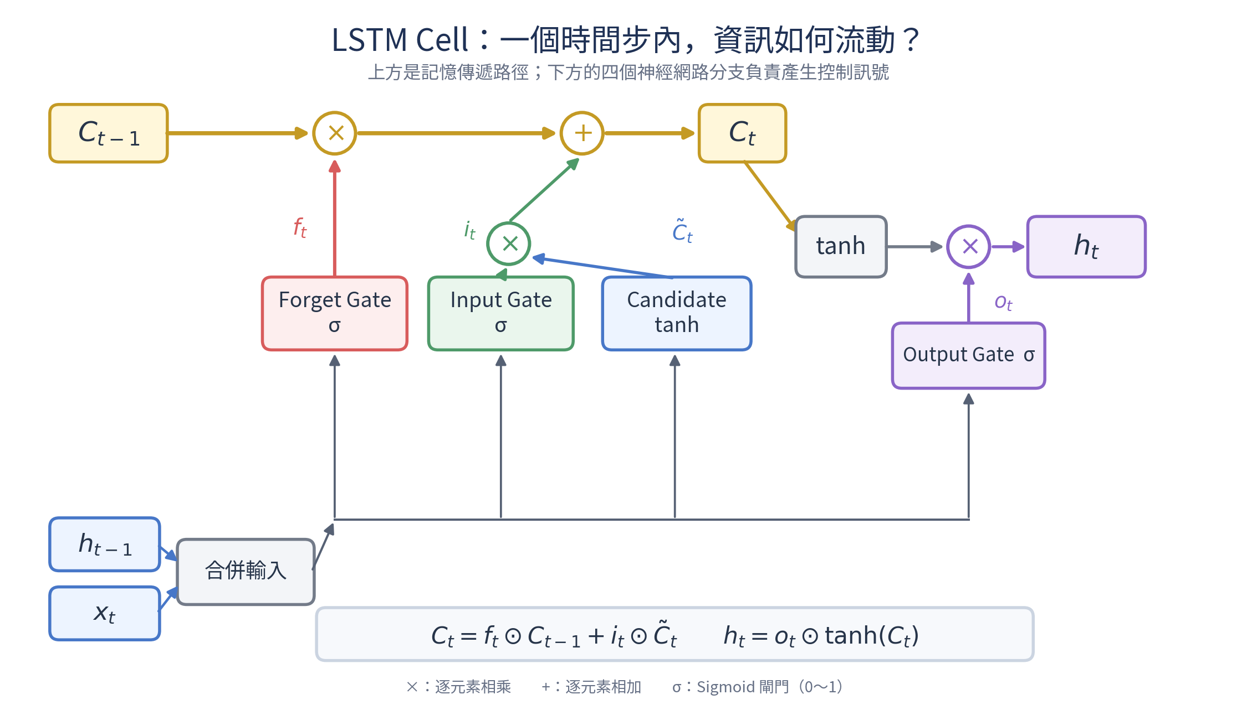
03｜LSTM 單元結構：記憶如何流動
Notes:
從左到右：忘記門 f 決定舊記憶保留多少，輸入門 i 控制新資訊寫入多少，輸出門 o 決定有多少記憶成為隱藏狀態。圖示為概念示意。

Slide 10
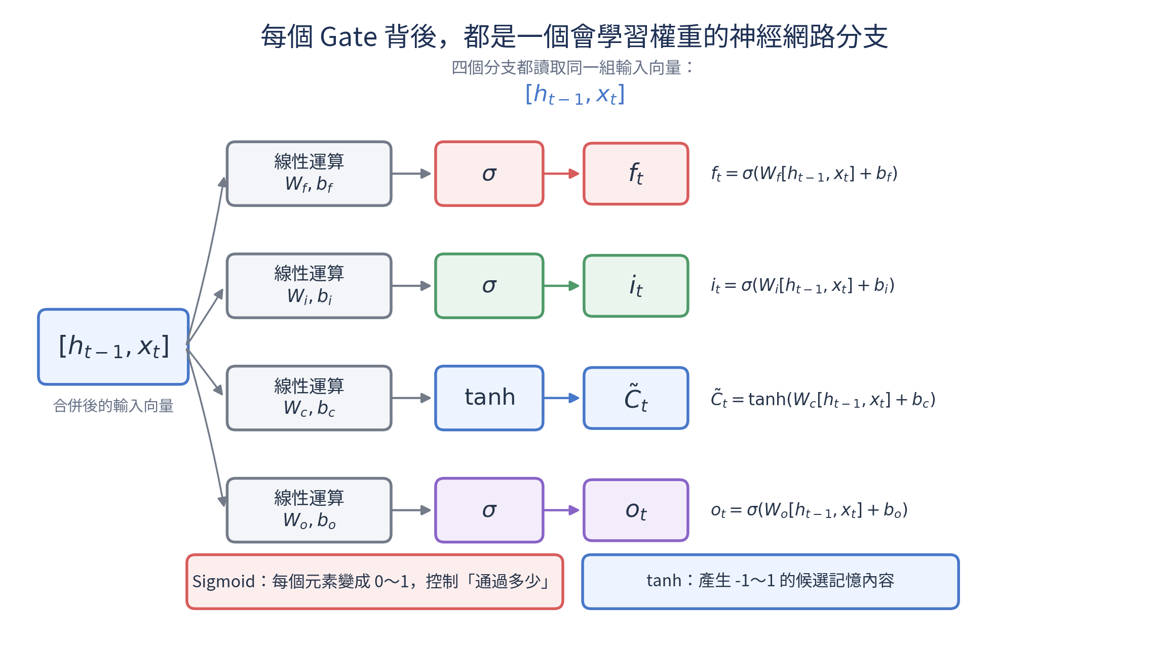
03｜Gate 的內部：每個門如何計算
Notes:
x_t 是當下輸入，h_{t-1} 是前一步輸出；先串接，做線性變換，再經 sigmoid 得到 0 到 1 的比例。W 是權重、b 是偏置。

Slide 11
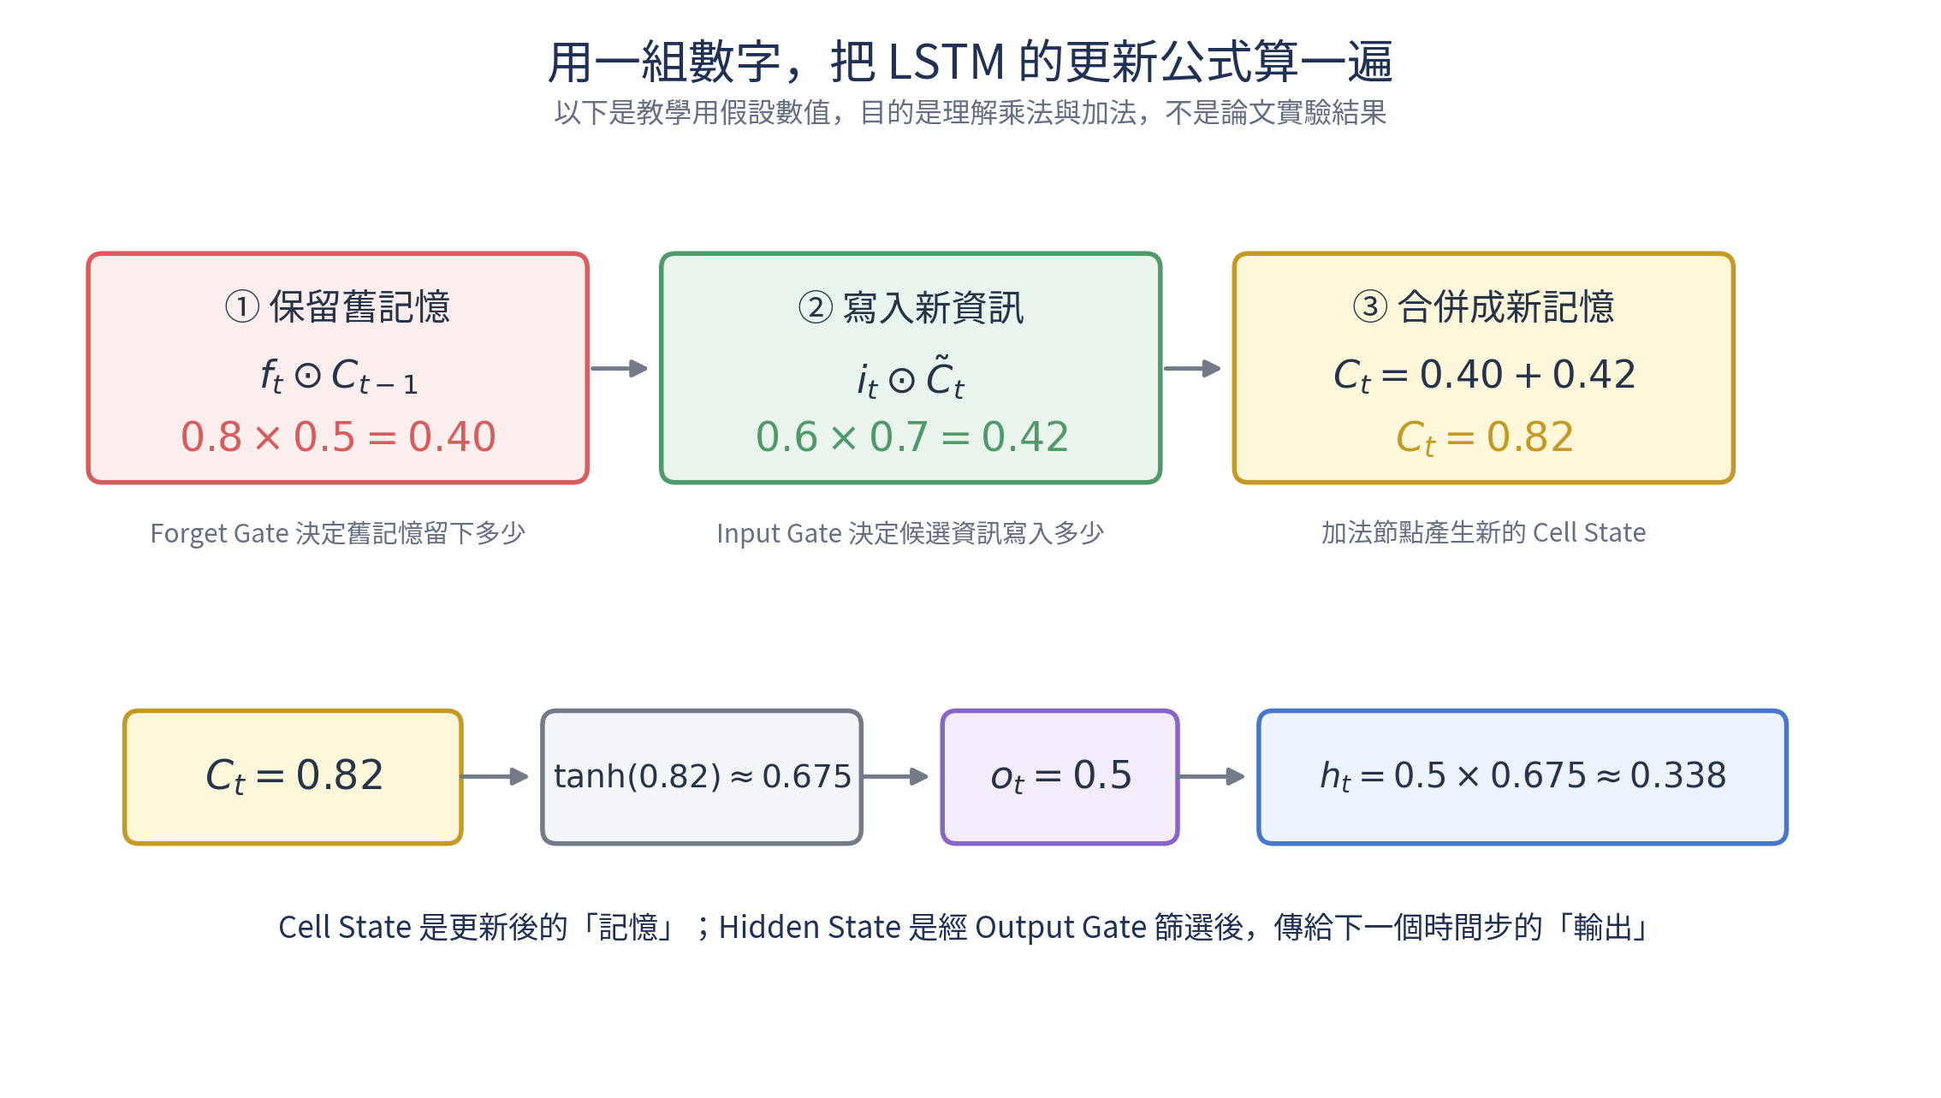
03｜帶入數字：一次 LSTM 更新怎麼算
Notes:
記憶更新的第一項是保留舊資訊，第二項是寫入候選新資訊；最後以輸出門控制 hidden state。原文 memorycell 的寫法等價於下列標準記號。

Slide 12
03｜同一個 LSTM Cell：沿著時間展開
一個 LSTM 層不是一個方塊只跑一次，而是對每個時間步依序更新記憶。
t=1
t=2
t=⋯
t=19
t=20
LSTM
Cell
LSTM
Cell
LSTM
Cell
LSTM
Cell
LSTM
Cell
hₜ / cₜ
hₜ / cₜ
hₜ / cₜ
hₜ / cₜ
hₜ / cₜ
xₜ
xₜ
xₜ
xₜ
xₜ
20 個時間步共用「同一組權重」
最後一個時間步的表示 → Dense(1) → 預測第 21 天股價
註：此頁只示意時間展開，省略原論文實際的 Dense(10) 與 Dropout(0.5) 層，詳見後續架構比較。
圖為教學示意；論文第 6 頁：使用前 20 天預測下一天。

Slide 13
03｜多層 LSTM：時間 × 深度，兩個方向
「沿時間展開」與「把 LSTM 層堆高」是兩件不同的事。
t1
t2
t3
t4
第 3 層
LSTM 3
LSTM 3
LSTM 3
LSTM 3
橫向：
時間傳遞
縱向：
層間傳遞
第 2 層
LSTM 2
LSTM 2
LSTM 2
LSTM 2
第 1 層
LSTM 1
LSTM 1
LSTM 1
LSTM 1
x1
x2
x3
x4
圖為教學示意（顯示 4 個時間步）；論文 Table 2–4：1／2／3 層 LSTM。

Slide 14
03｜論文實際比較的 1D／2D／3D 架構
論文中的 D 指 LSTM 層數，不是 1D／2D／3D 空間卷積。
LSTM1D
LSTM2D
LSTM3D
Input (20)
Input (20)
Input (20)
LSTM (10)
LSTM (10)
LSTM (10)
LSTM (10)
Dense (10)
LSTM (10)
LSTM (10)
Dropout (0.5)
Dense (10)
Dense (10)
Dense (1)
Dropout (0.5)
Dropout (0.5)
Dense (1)
Dense (1)
這些是「模型層級」的架構；每個 LSTM 層內部都包含前頁所畫的 Cell/Gates。
來源：論文第 5–6 頁，Table 2、Table 3、Table 4。

Slide 15
比較方法
GA 遺傳演算法：比較組如何搜尋 LSTM 超參數？
01 初始族群
02 適應度評估
03 選擇
多組超參數
訓練模型並計算誤差
保留較佳候選
04 交配
05 突變
06 迭代
交換參數片段
隨機改變參數
產生下一代
GA 與 ARO 都在外部搜尋超參數；差別是候選解更新規則（選擇/交配/突變 vs. 覓食/躲藏）。
29
原文 §3.4（pp.3–4）；流程為概念示意

Slide 16
04｜ARO 核心概念
ARO：人工兔群最佳化在模仿什麼？
Detour Foraging｜繞路覓食
Random Hiding｜隨機躲藏
探索 Exploration
參考其他兔子的位置，加入擾動，嘗試尋找新的區域。
開發 Exploitation
在自身附近產生洞穴候選位置，尋找局部更好的解。
探索：找更廣的可能性
開發：把找到的好區域挖深
原文 §3.5 (pp.4–5)
10
Notes:
每隻兔子代表一組可行參數。覓食代表擴大搜尋範圍，躲藏代表在附近微調。能量因子決定採用哪一個策略。

Slide 17
04｜ARO 公式
ARO 公式①：繞路覓食（Exploration）
vᵢ(t+1) = xⱼ(t) + R · (xᵢ(t) − xⱼ(t)) + 擾動
j
i
v
其他兔子 xⱼ
當前位置 xᵢ
候選位置 vᵢ
R = L · c：步長 × 被選中的維度
原文 Eqs.(6)–(11) (p.4)
11
Notes:
v_i 是兔子 i 的候選新位置，x_j 是另一隻兔子的當前位置。R 是隨時間縮放的隨機步長，c 指定哪些維度更新，末項提供隨機擾動。

Slide 18
ARO 公式
ARO 數學細節：隨機步長、選擇維度、接受條件
搜尋方向與步幅
R = L · c
L 決定移動尺度；c 僅啟用隨機選出的部分維度。
擾動與探索
vᵢ = xⱼ + R·(xᵢ−xⱼ) + ε
參考其他兔子的候選位置，加入隨機擾動。
貪婪式接受
xᵢ(t+1) = vᵢ if f(vᵢ) < f(xᵢ)
只有候選解的適應度較佳（此處以誤差最小化）才更新。
重要：ARO 更新的是「超參數候選解」，不是 LSTM 的訓練權重。
30
原文 Eq. (6)–(11)、(19)–(20)（pp.4–5）；符號依原文

Slide 19
04｜ARO 公式
ARO 公式②：隨機躲藏（Exploitation）
bᵢ,ⱼ(t) = xᵢ(t) + H · g · xᵢ(t)
H = ((T − t + 1) / T) · r₄
隨機選洞穴
x
目前兔子位置
前期搜尋範圍較大 → 後期逐漸縮小
原文 Eqs.(12)–(18) (p.5)
12
Notes:
每隻兔子按維度產生多個洞穴，隨機選一個洞穴進行局部位置更新。H 隨迭代下降，後期洞穴範圍縮小。

Slide 20
ARO 公式
ARO 隨機躲藏：在每個維度附近產生候選洞穴
bᵢ,ⱼ(t) = xᵢ(t) + H · g · xᵢ(t)
H = ((T − t + 1) / T) · r₄
1. 兔子當前位置 xᵢ
2. 隨機選擇洞穴維度 j
3. 依洞穴位置產生候選 vᵢ
4. 誤差改善才接受更新
原論文的 H 隨迭代縮小；目的在前期廣泛搜尋、後期細緻調整。
31
原文 Eq. (12)–(18)（p.5）

Slide 21
04｜ARO 公式
ARO 公式③：什麼時候覓食或躲藏？
A(t) = 4 · (1 − t / T) · ln(1 / r)
A > 1
→ 繞路覓食 / 全域探索
A ≤ 1
→ 隨機躲藏 / 局部開發
新候選解誤差較低 → 才更新兔子位置（Eq.19）
原文 Eqs.(19)–(20) (p.5)
13
Notes:
A(t) 是能量切換指標；在圖 2 中 A > 1 則覓食，否則躲藏。原文用貪婪準則：候選解更好才採納。

Slide 22
05｜方法整合
兔子的位置，其實就是一組 LSTM 超參數
LSTM 1
LSTM 2
LSTM 3
Dense
12 neurons
啟用 / 8
停用
10 neurons
Dropout
Optimizer
Learning rate
0.4
Adam
0.001
每隻兔子＝一組模型設定 → 訓練與評估 → 取得適應值
原文 Tables 5–6 (p.6)
14
Notes:
這是示意的一組候選解，非論文列出的最佳組合。實際編碼除了層數/神經元/Dropout，也包含 optimizer 與 learning rate；存在與否變數控制第二、第三層是否啟用。

Slide 23
方法整合
ARO 搜尋空間：每隻兔子是一套可訓練的網路設計
候選 A
候選 B
候選 C
LSTM: [12, 8, —]
LSTM: [20, —, —]
LSTM: [8, 12, 6]
Dense: 10
Dense: 14
Dense: 18
Dropout: 0.4
Dropout: 0.6
Dropout: 0.3
Adam / 0.001
RMSprop / 0.0001
Adamax / 0.00001
第 2、3 層可由 x₁、x₃ 開關；其餘神經元數、Dense、Dropout、Optimizer、Learning Rate 也可調整。
32
原文 Table 5–6（pp.5–6）；數值組合僅為教學範例

Slide 24
05｜方法整合
LSTM-ARO 完整運作流程
01
初始化兔群
隨機參數組合
02
建構 LSTM
各組架構不同
03
訓練與評分
用誤差評估
04
ARO 更新
覓食／躲藏
05
保留最佳解
取得最終模型
原文 Fig.2 (p.7)
15
Notes:
這頁可以依照順序講：建候選群體、每一候選解產生 LSTM、訓練計算誤差、更新兔子、迭代直到結束，最後使用最佳 LSTM。訓練/測試資料分割依作者敘述。

Slide 25
05｜LSTM-ARO：搜尋的是「可變的多層架構」
ARO 的每隻兔子代表一組候選超參數；不是讓兔子取代 LSTM Cell 的運算。
Input → 20
一隻兔子 = 一套 LSTM 設計方案
LSTM 1 → x₀ 個神經元
LSTM 2 → x₁ 決定是否存在；x₂ 個
還會搜尋：
• Optimizer：Adagrad／Adam／Adamax／RMSprop／SGD
• Learning rate：0.01 到 0.000001（5 種）
LSTM 3 → x₃ 決定是否存在；x₄ 個
Dense → x₅ 個神經元
Dropout → x₆
建模 → 訓練 → 評估誤差 → ARO 更新兔子位置
Dense → 1 個輸出
來源：論文第 5–6 頁，Table 5–6；圖為依表格重新繪製的示意。

Slide 26
06｜評估與結果
研究如何衡量預測表現？
MSE
平均平方誤差
Σ(y − ŷ)² / n
越低越好
MAE
平均絕對誤差
Σ|y − ŷ| / n
越低越好
MAPE
平均絕對百分比誤差
100 Σ|(y − ŷ)/y| / n
越低越好
R²
決定係數
1 − SSE / SST
越接近 1 越好
原文 Eqs.(21)–(24) (p.6)
16
Notes:
MSE 對大誤差懲罰較重；MAE 是平均絕對差；MAPE 是相對百分比，遇到 y=0 需謹慎；R² 越接近 1 表現越佳，也可能是負數。

Slide 27
06｜評估與結果
論文結果：誰在 30 檔股票拿下最低 MSE？
LSTM-ARO
18 / 30
LSTM-GA
10 / 30
LSTM1D
2 / 30
其他模型
0 / 30
LSTM-ARO 贏得多數股票，但不是全部
由原文 Table 7 (p.14) 逐檔統計；較低為佳
17
Notes:
統計 Table 7 各股票的最低 MSE。LSTM-ARO 有 18 檔、GA 有 10 檔、LSTM1D 有 2 檔。這代表不是每一檔股票都由 ARO 勝出。

Slide 28
06｜評估與結果
實際數字：ARO 與 GA 差多少？
股票
LSTM-ARO MSE
LSTM-GA MSE
較低者
AAPL
22.731
24.109
ARO
MSFT
63.322
79.253
ARO
UNH
126.133
96.373
GA
CAT
38.438
36.329
GA
讀表方式：MSE 越低，表示預測與實際價格的平方誤差越小。
原文 Tables 7 & 10 (pp.14–15)
18
Notes:
以 AAPL 與 MSFT 為例，ARO 的 MSE 較低；但在 UNH 上 GA 更好。這能提醒觀眾不同標的並沒有統一最優模型。

Slide 29
實驗結果
實驗結果：MAE（平均絕對誤差） 的 30 檔股票比較
LSTM-ARO
18
LSTM-GA
11
LSTM1D
1
LSTM2D
0
LSTM3D
0
ANN
0
分母為 30 檔；以各檔股票「最佳」分數統計，未將不同股價尺度的誤差直接相加。
33
原文 Table 8（pp.14–15），每檔逐筆統計；同分可能並列

Slide 30
實驗結果
實驗結果：MAPE（平均絕對百分比誤差） 的 30 檔股票比較
LSTM-ARO
23
LSTM-GA
18
LSTM1D
2
LSTM2D
0
LSTM3D
0
ANN
0
分母為 30 檔；以各檔股票「最佳」分數統計，未將不同股價尺度的誤差直接相加。
34
原文 Table 9（pp.14–15），每檔逐筆統計；同分可能並列

Slide 31
實驗結果
實驗結果：R²（決定係數） 的 30 檔股票比較
LSTM-ARO
19
LSTM-GA
10
LSTM1D
2
LSTM2D
0
LSTM3D
0
ANN
0
分母為 30 檔；以各檔股票「最佳」分數統計，未將不同股價尺度的誤差直接相加。
35
原文 Table 10（pp.14–15），每檔逐筆統計；同分可能並列

Slide 32
實驗結果
不要只說 ARO 全贏：論文中的例外案例
股票
ARO MSE
GA MSE
ARO R²
GA R²
解讀
CAT
38.438
36.329
0.909
0.914
GA 較佳
CVX
23.970
21.953
0.911
0.919
GA 較佳
UNH
126.133
96.373
0.823
0.865
GA 較佳
AAPL
22.731
24.109
0.857
0.848
ARO 較佳
MSFT
63.322
79.253
0.892
0.865
ARO 較佳
不應將「多數股票最佳」說成「每一檔、每項指標都優於 GA」。
36
原文 Tables 7–10（pp.14–15），原始數字直接摘錄

Slide 33
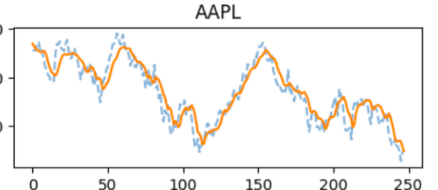
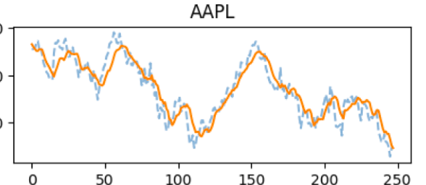
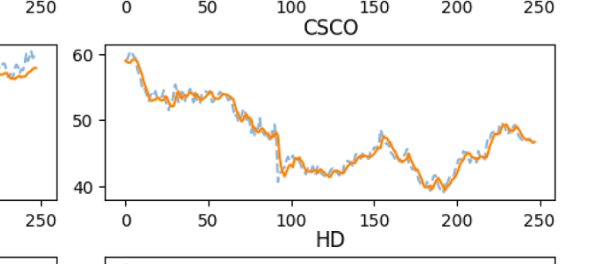
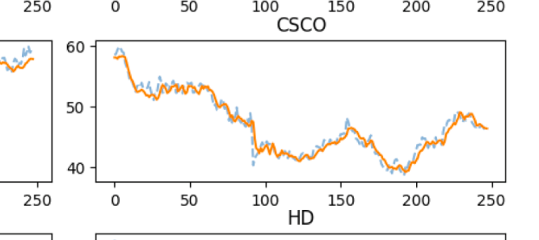
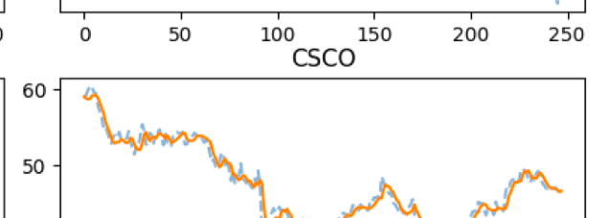
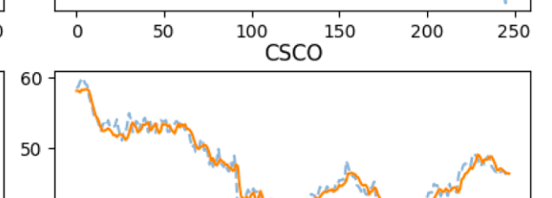
實驗結果
原論文的預測曲線：同一股票，對照兩種模型
LSTM-ARO｜AAPL
LSTM-GA｜AAPL
藍色虛線：實際值
橘色實線：預測值
藍色虛線：實際值
橘色實線：預測值
圖形僅能輔助觀察吻合程度；精確比較仍需回到 Table 7–10 的誤差指標。
38
原文 Fig. 3（p.8）與 Fig. 4（p.9）；影像節錄自論文原圖

Slide 34
06｜評估與結果
代價：最佳化過程需要多少時間？
ARO 最佳化搜尋
最佳模型的預測
50 個候選 × 50 次迭代
約 754,890 秒 ≈ 8.74 天
30 檔股票合計約 301.96 秒
每檔約 10.07 秒
離線搜尋很貴，但找到參數後，不需要每天重新搜尋
原文 Table 11 與 §4.3 (p.7, p.15)
19
Notes:
原文 Table 11 的時間是單次 30 檔推論總時間（單位秒）；演算法離線搜尋 50 兔×50 次迭代，作者報告 ARO 約 754,890 秒（8.737 天）、GA 約 721,660 秒。不可混淆搜尋時間與推論時間。

Slide 35
實驗結果
時間成本：離線超參數搜尋 vs. 最終模型推論
ARO 搜尋：50×50
GA 搜尋：50×50
ARO 30 檔預測
8.737 天
8.353 天
301.956 秒
ANN
136.5 秒
LSTM1D
249.6 秒
LSTM-GA
288.7 秒
LSTM-ARO
302.0 秒
LSTM2D
374.3 秒
LSTM3D
501.5 秒
最佳化耗時不可與每日一次的推論耗時混為一談；原文把搜尋視為一次性工作。
37
原文 §4.3（p.7）與 Table 11（p.15）

Slide 36
07｜討論與結論
討論：結果強，但有哪些需要注意？
① 時間序列切分
② 成本與公平性
③ 預測 ≠ 交易獲利
文中寫 80/20，但沒有清楚交代超參數搜尋是否只在訓練/驗證集上進行。須注意測試集洩漏風險。
比較固定架構與已調參模型時，改善可能部分來自搜尋預算與架構彈性。
股價誤差低，不等同考慮手續費、風險與交易策略後一定獲利。
根據原文方法與結果整理；評論部分為報告者分析
20
Notes:
此頁前三點是研究設計上的報告者評論，不是論文作者聲稱的限制。用來展示批判性理解。

Slide 37
討論與限制
研究設計與再現性：哪些細節不能從論文直接確認？
論文有交代
論文未充分交代
• 30 檔 DJIA 成分股
• 最佳化是否使用獨立 validation
• Yahoo Finance 股價
• 資料正規化如何執行與還原
• 2018-01-01～2023-01-01
• 是否採多次重跑/隨機種子
• 過去 20 日 → 下一日
• 超參數最終最佳解的逐股完整清單
• 80% train / 20% test
• 是否加入交易成本/策略回測
不能把未披露的流程補寫成「作者確實如此操作」；僅能列為閱讀限制與後續研究建議。
39
左側為原文已提供的資訊；右側為依報告者閱讀提出的待確認事項

Slide 38
07｜討論與結論
結論：這篇論文真正證明了什麼？
1
研究想法
以 ARO 自動搜尋 LSTM 架構與訓練參數
2
研究做法
20 天價格 → 預測下一天；比較六種模型
3
實驗結果
LSTM-ARO 在多數標的與指標表現較佳
4
後續方向
驗證泛化、降低調參成本、整合實際交易系統
核心句：用群體最佳化改善時間序列預測模型的超參數選擇
原文 Conclusion (p.15)
21
Notes:
報告收尾：在作者的 DJIA 實驗設定中，ARO 有效改善 LSTM 的整體表現，但還需要更嚴格的驗證、效率分析與真實交易回測。

Slide 39
附錄
Q&A｜參考文獻
Thank you!
論文：Gülmez, B. (2023)
Stock price prediction with optimized deep LSTM network with artificial rabbits optimization algorithm
Expert Systems with Applications, 227, 120346
DOI: 10.1016/j.eswa.2023.120346
Gülmez (2023), Expert Systems with Applications, 227, 120346
22
Notes:
正式引用：Gülmez, B. (2023). Stock price prediction with optimized deep LSTM network with artificial rabbits optimization algorithm. Expert Systems with Applications, 227, 120346. DOI:10.1016/j.eswa.2023.120346。

